Slide 1
Народное музыкальное творчество: свадебные песни.
Подготовила: учитель музыки и МХК
Земисева А.Ю.

Slide 2
Цели:
познакомить учащихся с народным музыкальным творчеством на примере свадебных песен.
Задачи:
образовательные - овладение элементарными навыками, способами художественной и музыкальной деятельности;
воспитательные - воспитание позитивного эмоционально-ценностного отношения к фольклору;
развивающие - развить интерес к народному творчеству.

Slide 3
В коллективном художественном творчестве народ отражает свою трудовую деятельность, общественный и бытовой уклад, знание жизни и природы, культы и верования. В народном творчестве, сложившемся в ходе общественной трудовой практики, воплощены воззрения, идеалы и стремления народа, его поэтическая фантазия, богатейший мир мыслей, чувств, переживаний, протест против эксплуатации и гнёта, мечты о справедливости и счастье. Впитавшее в себя многовековой опыт народных масс.

Slide 4
Свадебные песни
Свадебные песни –составляют один из наиболее мелодически богатых и национально-самобытных разделов русского песенного творчества.
Исполнялись свадебные песни по ходу свадебной игры. Песни, входившие в свадебный обряд разнообразны в жанровом отношении.

Slide 5
Свадебные песни
Свадебный обряд, где не спели бы традиционных песен, не мог считаться состоявшимся, как и обряд без коллективного гуляния.

Slide 6
Свадебные песни
Свадебные причитания – исполнялись невестой и заменяющей её вопленицей. В свадебных причитаниях ярко раскрывалась тяжёлая женская доля и бесправное положение девушки.
В них невеста обращалась к отцу, матери, братьям с просьбой заступиться за неё и не отдавать её в «чужие люди», дать ей погулять ещё «хоть одну весну красну», «хоть одно лето тёплое».

Slide 7
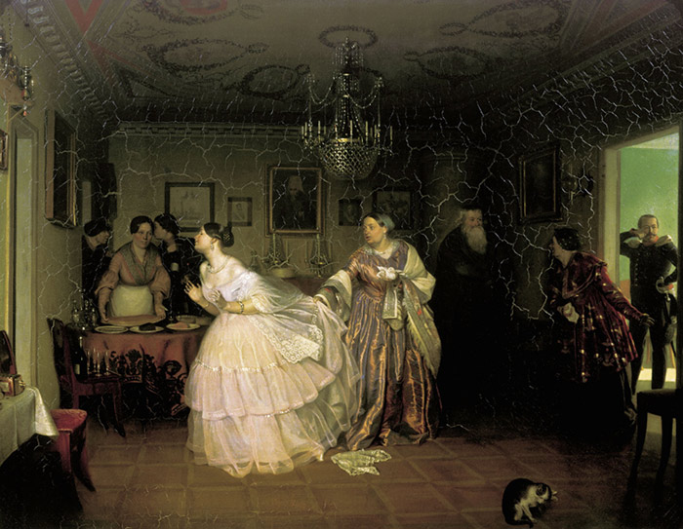
«Матушка, что во поле пыльно» (русская народная песня)

Slide 9
Свадебные песни
Величальные песни – величание, прославление участников свадьбы. В них обращались к древним языческим богам, покровительствовавшим супружеской любви. В величальных песнях непременно присутствовали традиционные магические образы утушки, селезня, лебёдушки и лебедя, придавая исполнению песни сакральный смысл. Объектом обращения песен были все - свадебные «чины»: жених, невеста, дружка, тысяцкий, сват и т.д.

Slide 10
М.П. Мусоргский «Плывет лебедушка» из оперы «Хованщина»

Slide 11
Свадебные песни
Корильные песни- юмористические и шуточные песни. В этих песнях допускалось соединение мелодии и речитатива (произнесение текста быстрой скороговоркой). В этих песнях много иносказаний.
Они с особым задором и юмором передают типичные для людей жизненные коллизии и взаимоотношения. Корильные песни сопровождали комедийные и игровые сцены обрядово-свадебного действа.

Slide 12
Свадебные песни
Русские композиторы очень часто обращались в своих произведениях к свадебным песням. (А.С. Даргомыжский опера «Русалка», М.П. Мусоргский опера «Хованщина», М.И. Глинка опера «Иван Сусанин» и т.д.).

Slide 13
М.И. Глинка опера «Иван Сусанин» «Романс Антониды».

Slide 15
Вывод:
Народное музыкальное творчество – это ценнейший клад нашей культуры, воплотивший жизнь, мысли и чувства русского народа.
Свадебные песни были неотъемлемой частью обрядов и выполняли свои функции: магическую, юридическую, эстетическую.

Slide 16
СПАСИБО ЗА ВНИМАНИЕ!

